Slide 1

Padrões de Projeto
Chain of Responsibility
Carla Gabriela | Francielly Tineli | Idarlete Miranda

Slide 2


Padrões Comportamentais
Descrevem padrões de comunicação entre objetos ou classes.
Caracteriza o modo como classes e objetos interagem e compartilham responsabilidades.

Slide 3
Padrão Chain of Responsibility
Representa um encadeamento de objetos receptores para o processamento de uma série de solicitações diferentes.
Esses objetos receptores passam a solicitação ao longo da cadeia até que um ou vários objetos a tratem.
Cada objeto receptor possui uma lógica descrevendo os tipos de solicitação que é capaz de processar e como passar adiante aquelas que requeiram processamento por outros receptores.
Notes:
Padrão Chain of Responsibility = Divide um conjunto de responsabilidades entre diferentes objetos conectados, de forma que, se um objeto não souber responder a uma requisição, passa a função para o próximo objeto da cadeia.

Slide 4
Propósito I
Não conhecer de antemão qual objeto irá responder a uma determinada requisição.
Compor os objetos em cascata e passar a requisição pela corrente até que um objeto a sirva.
Evitar a união entre o remetente de uma solicitação e seu receptor, dando aos diversos objetos uma chance de tratar da solicitação

Slide 5
Propósito II
Desacoplar remetentes e receptores fornecendo a múltiplos objetos a oportunidade de tratar uma solicitação
Encadear os objetos receptores passando a solicitação ao longo da cadeia

Slide 6
Aplicabilidade
Mais de um objeto pode tratar de uma solicitação e este é desconhecido.
Uma solicitação deve ser emitida para um entre os vários objetos e o receptor, não sendo especificado explicitamente.
O conjunto de objetos capaz de tratar da solicitação deve ser especificado dinamicamente.

Slide 7
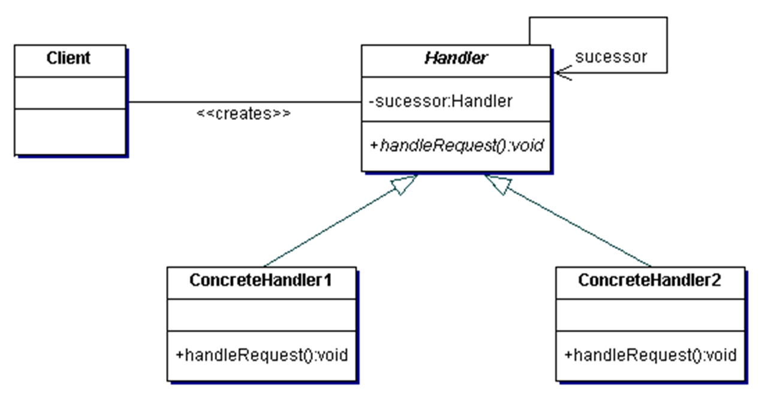
Estrutura:
Notes:
Handler
Define uma interface para tratar as solicitações
ConcreteHandler
Trata a solicitação pela qual é responsável
Repassa a solicitação se não couber a ele o tratamento
Client
Inicia a solicitação para um objeto ConcreteHandler da cadeia

Slide 8
Vantagens I
Evita acoplamento do transmissor de um requisição com seus receptores, fazendo com que mais de um projeto tenha a chance de manipular a requisição.
Encadeia os objetos receptores e passa a requisição ao longo dessa cadeia até que um objeto possa manipulá-lo.
Reduz a vinculação.
Adiciona flexibilidade.
Permite que um conjunto de classes atue como uma classe; eventos produzidos em uma classe podem ser enviados para outras classes dentro da composição.

Slide 9

Chain of Responsibility
Carla Gabriela
Franciely Tineli
Idarlete Miranda

